Slide 1
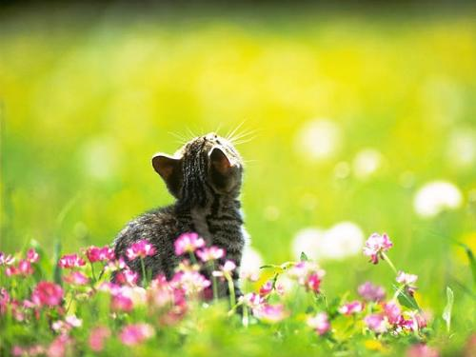
Šírenie svetla
Mgr. Kostelanská Stanislava

Slide 2

Šírenie svetla
Svetlo sa šíri priamočiaro pozdĺž priamok, ktoré nazývame svetelné lúče.
svetelný lúč

Slide 3


Svetelný zväzok
je tvorený viacerými svetelnými lúčmi
Rozdelenie:
rozbiehavý svetelný zväzok
rovnobežný svetelný zväzok
Z - svet.zdroj
C - clona
T - tienidlo

Slide 4

Zaujímavosť
Svetlo, ktoré lieči
Pri rôznych kožných ochoreniach, napr. akné, svrbenie, infekcie, herpesy a pod. účinne pôsobí svetelná terapia.
Ľudia využívali slnečné svetlo na medicínske účely už v starom Egypte, Ríme a Grécku.
Maďarský výskumný tím vytvoril svetelný zdroj založený na laserovej terapii.
Svetlo spôsobuje úľavu od bolesti a hojenie aj takých rán, ktoré doteraz vzdorovali akejkoľvek inej liečbe.

Slide 5
Použitá literatúra
Fyzika pre 8.-9.ročník ZŠ
www.gifart.de
www.sverigel.sk

Slide 6
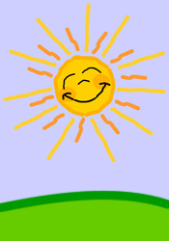
Ďakujem za pozornosť

